Slide 1
THỨ HAI
SAU CHÚA NHẬT VI PHỤC SINH

Slide 3
Ca nhập lễ
Lời Ca Dâng Văn Chi

Slide 4
Đk: (Lời ca dâng) xin dâng Chúa triệu lời ca lời ca đẹp ý chúc tụng dâng về Thiên Chúa chí tôn.

Slide 5
Tk1: Dập dồn chân con vui bước đi về nhà Chúa biết bao mừng vui. Thánh điện Ngài biết bao khả ái, con yêu dấu tiện đường cao sang.

Slide 6
Đk: (Lời ca dâng) xin dâng Chúa triệu lời ca lời ca đẹp ý chúc tụng dâng về Thiên Chúa chí tôn.

Slide 7
Tk2: Tiền đường con đây vui bước tới dâng lời cảm mến tiếng ca nhặt khoan. Đến ngàn đời mến yêu nhà Chúa ôi cung thánh dịu huyền nguy nga.

Slide 8
Đk: (Lời ca dâng) xin dâng Chúa triệu lời ca lời ca đẹp ý chúc tụng dâng về Thiên Chúa chí tôn.

Slide 9
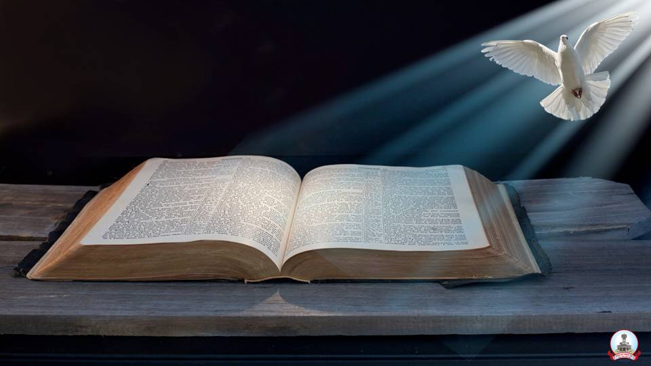
Chúa mở lòng cho bà Ly-di-a
để bà chú ý đến những lời ông Phalô
Bài trích sách Công vụ Tông Đồ

Slide 10
Đáp ca:
Chúa mến chuộng dân Người.

Slide 11
Alleluia-Alleluia:
Chúa nói: “ Thần khí sự thật sẽ làm chứng về Thầy, cả anh em nữa, anh em cũng làm chứng về Thầy.
Alleluia:

Slide 14
Ca Dâng Lễ
Trên Đĩa Thánh Lm. Mi Trầm

Slide 15
Tk1: Trên đĩa thánh con dâng Ngài tấm bánh, là giọt mồ hôi, là sức lao công, cuộc đời gian khó kết nên lễ dâng. Trong chén thánh con dâng Ngài chút rượu. Chính Chúa nhân hiền điểm tô đời con, thánh hóa lao công xóa bao tội đời.

Slide 16
Đk: Xin Ngài nhận của lễ con dâng. Lễ vật do sức lao công, con người gian nan kiếp sống. Xin Ngài nhận của lễ con dâng, rộng tình muôn phúc thương ban, tô đời thắm tươi an lành.

Slide 17
Tk2: Đời sương gió con dâng Ngài kiếp sống. Này từng nhát cuốc vỡ đất khô khan, này nguồn sức sống úa theo thời gian. Ngày mai đó tương lai tràn ánh hồng. Kiếp sống hôm nay nắng soi trời trưa. Kiếp sống mai này gió vui ngày mùa.

Slide 18
Đk: Xin Ngài nhận của lễ con dâng. Lễ vật do sức lao công, con người gian nan kiếp sống. Xin Ngài nhận của lễ con dâng, rộng tình muôn phúc thương ban, tô đời thắm tươi an lành.

Slide 19
Tk3: Đời sương gió con dâng Ngài kiếp sống. Này từng nhát cuốc vỡ đất khô khan, này nguồn sức sống úa theo thời gian. Ngày mai đó tương lai tràn ánh hồng. Kiếp sống hôm nay nắng soi trời trưa. Kiếp sống mai này gió vui ngày mùa.

Slide 20
Đk: Xin Ngài nhận của lễ con dâng. Lễ vật do sức lao công, con người gian nan kiếp sống. Xin Ngài nhận của lễ con dâng, rộng tình muôn phúc thương ban, tô đời thắm tươi an lành.

Slide 23
Ca Nguyện Hiệp Lễ
Chúa Là Con Đường Phanxico

Slide 24
Tk1: Chúa là con đường cho con bước lên, là ánh hồng xua tan bóng đêm, là sức sống trong khi đau khổ. Sống từng ngày có Chúa dư đầy. Chúa là mối tình con dâng trái tim, là bóng hình con luôn vững tin, là bóng mát cho con an nghỉ, sống một đời cùng Người con vui.

Slide 25
Đk: Chúa dẫn con đường đi về khắp nơi, vui trọn đời. Mãi mãi đem tình yêu nguyện hiến dâng, cho tình yêu.

Slide 26
Tk2: Chúa từng xuống đời mang thân đớn đau, từng với người chung tim xuyến xao, thì Chúa biết con đi muôn nẻo, vẫn tựa nhờ sức Chúa vô bờ. Chúa mở lối trời cho con đến nơi, này xác hồn con đây Chúa ơi, xin dẫn lối con đi xa vời, biết tìm Người trọn đời con thôi.

Slide 27
Đk: Chúa dẫn con đường đi về khắp nơi, vui trọn đời. Mãi mãi đem tình yêu nguyện hiến dâng, cho tình yêu.

Slide 28
Tk3: Sống trong cõi đời đau thương Chúa ơi, nào ai người cho con nỗi vui, chỉ có Chúa như trăng sao hiền, sáng mọi miền xóa hết ưu phiền. Bước vào con đường bao nhiêu mến thương, hãy giúp lòng con thôi vấn vương, tìm mãi tới quê hương Thiên Đường, dẫu bụi đường ngập mờ muôn phương.

Slide 29
Đk: Chúa dẫn con đường đi về khắp nơi, vui trọn đời. Mãi mãi đem tình yêu nguyện hiến dâng, cho tình yêu.

Slide 32
Ca kết lễ
Ngàn Hoa Đẹp Tươi Lm.Kim Long

Slide 33
Đk: Ngàn hoa đẹp tươi con dâng lên Nữ Vương, con dâng lên Nữ Vương cùng tiếng ca nguyện cầu tháng ngày vọng ngân, ôi Mẹ Chúa Thiên đường.

Slide 34
Tk1: Mẹ ban cho hồn con xinh đẹp tựa hoa tinh trắng. Nhuần thấm hương thơm nồng ngát bay nhẹ nhàng tới quê Thiên đàng.

Slide 35
Tk2: Đời con nơi trần gian muôn ngàn khổ đau nguy biến. Chỉ biết trông lên Mẹ khấn xin cho hồn lắng vơi ưu phiền.

Slide 36
Đk: Ngàn hoa đẹp tươi con dâng lên Nữ Vương, con dâng lên Nữ Vương cùng tiếng ca nguyện cầu tháng ngày vọng ngân, ôi Mẹ Chúa Thiên đường.

